Slide 1
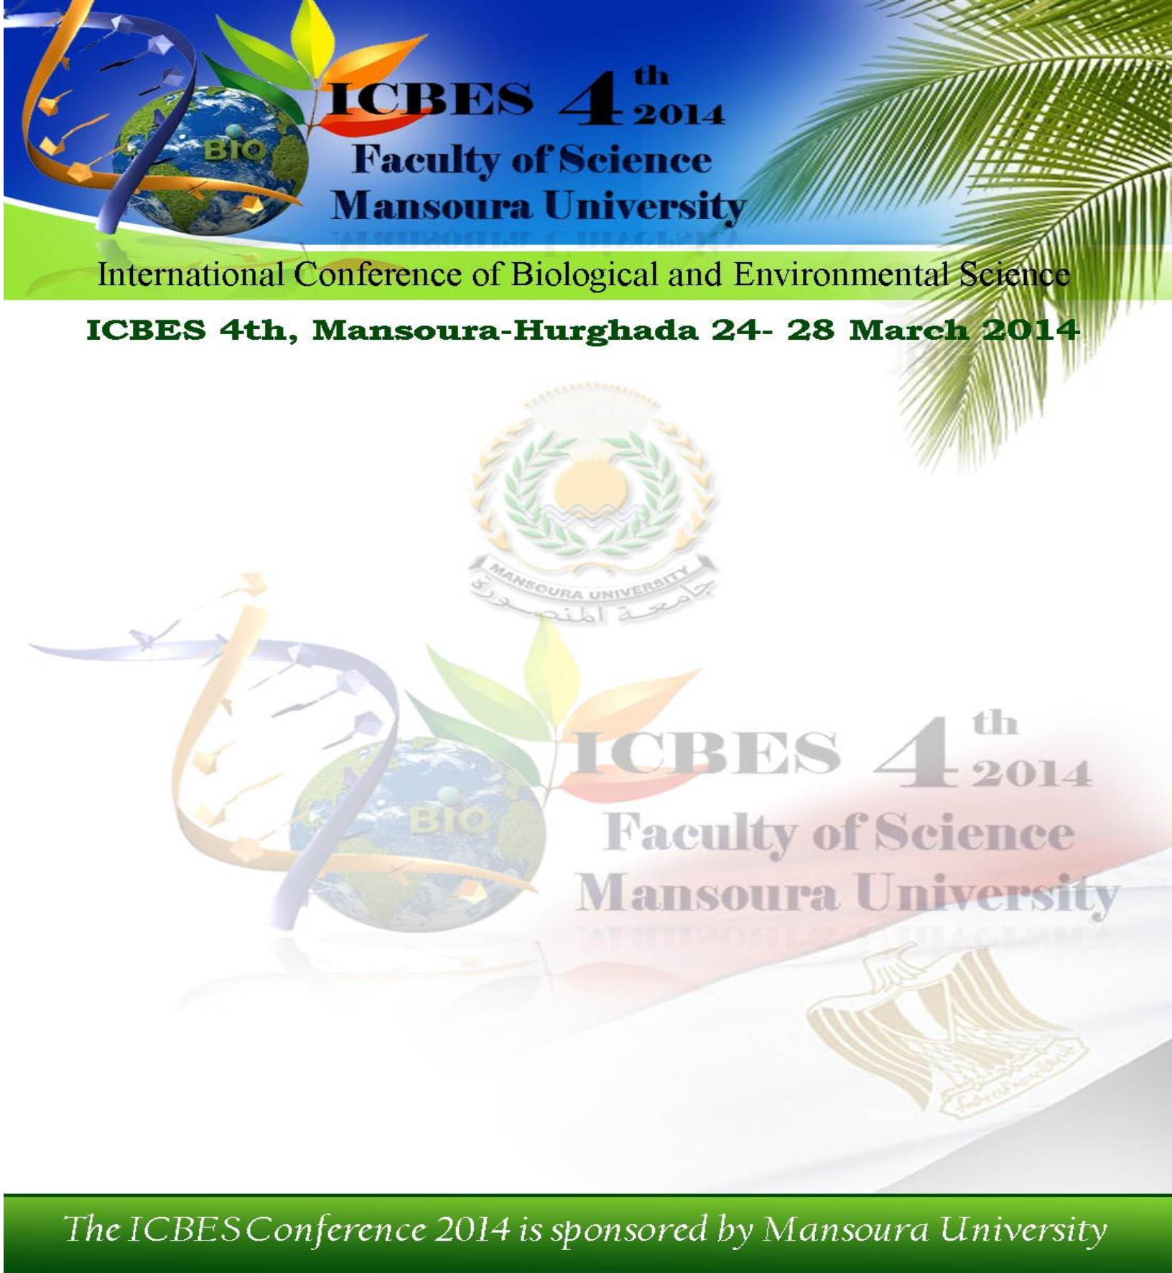

Slide 5
المؤتمر الدولى الرابع للعلوم البيولوجية والبيئية بكلية العلوم جامعة المنصورة

Slide 6
تحت اشراف قسمى علم الحيوان والنبات

Slide 7
برعاية السيد الاستاذ الدكتور السيد احمد عبد الخالق رئيس جامعة المنصورة

Slide 8
تحت اشراف أ.د/ ماجده نصر احمد نصر نائب رئيس الجامعة لشئون الدراسات العليا و البحوث

Slide 9
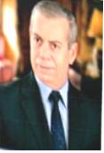
رئيس المؤتمر
أ.د/أحمد حبيب البسيونى عميد كلية العلوم
جامعة المنصورة

Slide 10
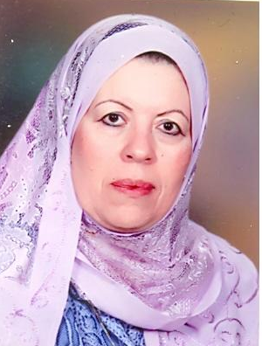
تحت اشراف أ.د/ عزة اسماعيل عثمان وكيل الكلية لشئون الدراسات العليا و البحوث

Slide 11
مقررى المؤتمر
أ.د/ سامية على هارون أ.د/ هناء على حسن
رئيس قسم علم النبات رئيس قسم علم الحيوان

Slide 12
المؤتمر الدولى الرابع للعلوم البيولوجية والبيئية ( المنصورة – الغردقة ) فى الفترة من 24 /3 -28/ 3 /2014 يضم المؤتمر جميع التخصصات المرتبطة بعلوم الحياه
يتشرف الأستاذ الدكتور / أحمد حبيب البسيونى
عميد كلية العلوم – جامعة المنصورة
والسادة وكلاء الكلية ورئيس قسمى علم الحيوان وعلم النبات
بالاعلان عن

Slide 13
ويهدف المؤتمر الى
التواصل والحوار فيما يتعلق بالقضايا العلمية الهامة
مناقشة المستجدات العلمية فى الأبحاث العلمية البيولوجية وتشجيع الابحاث والدراسات البيئية ودور التكنولوجيا الحيوية فى دعم وتطوير صحة الانسان.
المساهمة فى تنشيط السياحة الداخلية .

Slide 14
محاور المؤتمر
التلوث البيئى
التكنولوجيا الحيوية وتطبيقاتها
الفسيولوجيا الجزيئية
الصحة والدواء
الهندسة الوراثية
النانوتكنولوجى ( الجزيئات متناهية الصغر)
مضادات الاكسدة و الخلايا الجذعية

Slide 15
المؤتمر يشارك فيه عدد من السادة أعضاء هيئة التدريس والباحثين والمهتمين من كليات
العلوم
الطب والطب البيطرى وطب الاسنان
الزراعة الصيدلة التمريض
والمراكز البحثية بالجامعات العربية والدولية.

Slide 16
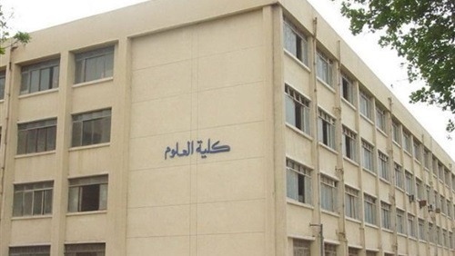
كليـــــــــة العلــــــوم

Slide 17
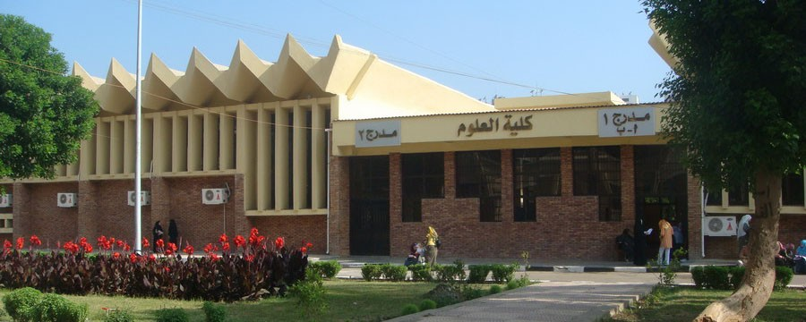
كليـــــــــة العلــــــوم

Slide 18
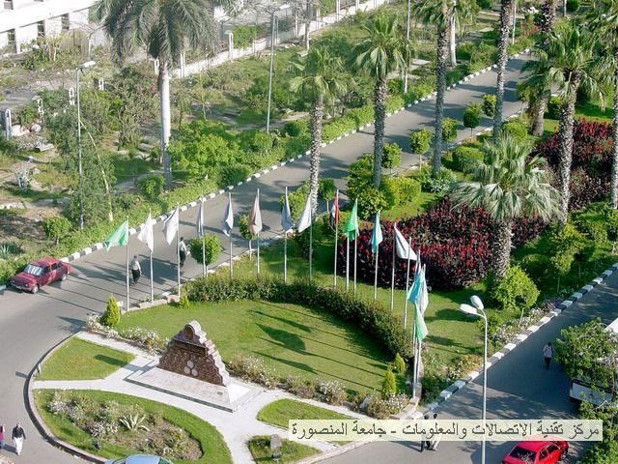
جــــــــامعة المنصــــــورة

Slide 20
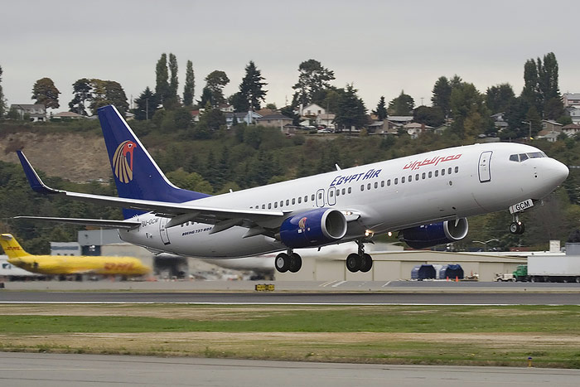
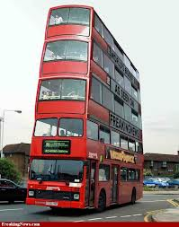
نتمنى لكم رحلة سعيدة الى الغردقة

Slide 21
نتمنى لكم رحلة سعيدة الى الغردفة

Slide 22
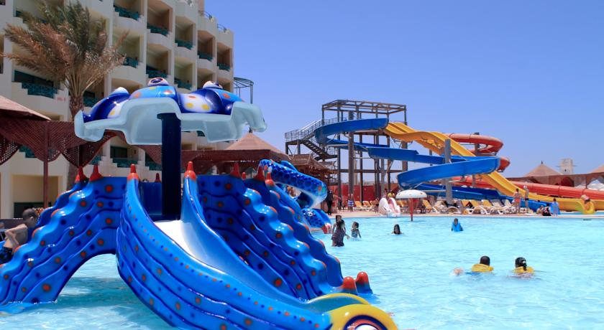
نتمنى لكم وقتا سعيدا فى الغردفة

Slide 26
Thank you
Thank you

